Slide 1

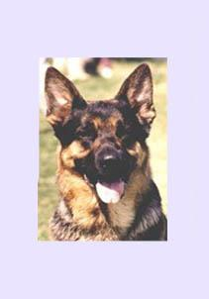
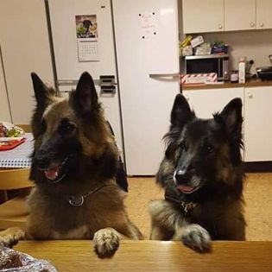
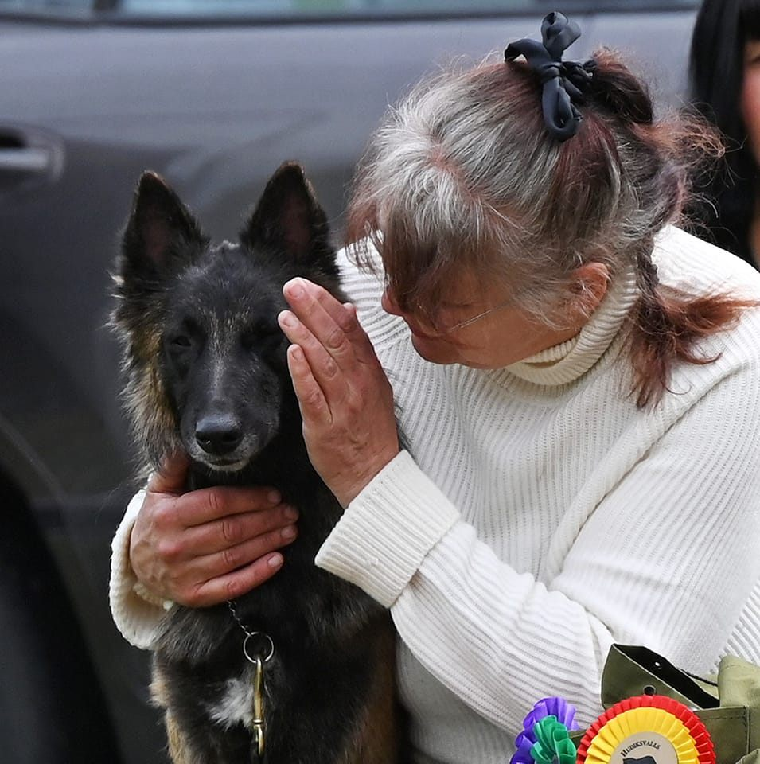
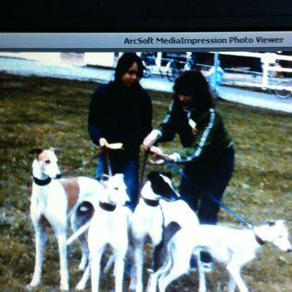
Dags att anmäla till ÅRETS HUND Senast den 8/2-26 Inga efteranmälningar
Då är det dags att skicka in resultaten till Årets Hund
I år finns det 2 olika sätt att göra sin anmälan.
Skicka in era resultat direkt till mig via mail
Skicka er mail adress till mig så skickar jag listan till er.
lenafia@outlook.com

